Slide 1

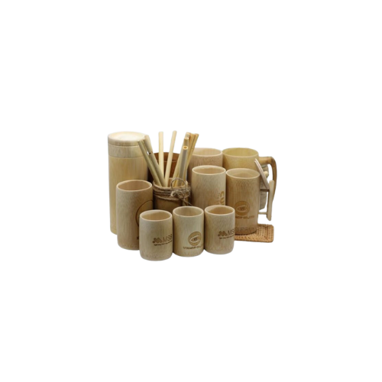
SẢN PHẨM TỪ TRE
BÀI GIẢNG HUẤN LUYỆN AN TOÀN LAO ĐỘNG
BẢN QUYỀN THUỘC AN TOÀN NAM VIỆT

Slide 2
Một số vụ tai nạn trong nhà máy sản xuất sản phẩm từ tre
Trong ngành sản xuất các sản phẩm từ tre như cốc tre, giỏ tre, thìa tre, đũa tre, lựa chọn vật liệu tự nhiên như tre mang lại nhiều lợi ích về môi trường và sức khỏe:
  Vụ rơi vật nặng
  Nguy cơ cắt và thủng
  Nguy cơ hóa chất
  Nguy cơ về động cơ và máy móc
  Nguy cơ về điện

Slide 3
Tóm tắt bài học
1. An toàn vệ sinh lao động đối với nhân viên vận hành máy cắt và tách lớp tre
2. An toàn vệ sinh lao động đối với nhân viên vận hành máy sấy khô hoặc xử lý nhiệt
3. An toàn vệ sinh lao động đối với nhân viên cắt theo hình dáng của sản phẩm
4. An toàn vệ sinh lao động đối với nhân viên gắn kết và lắp ráp

Slide 4
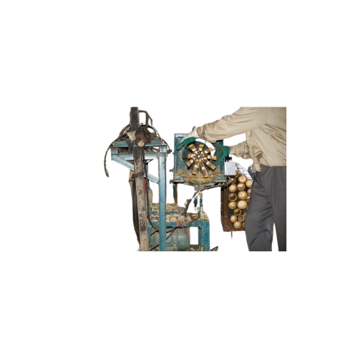
Vận hành máy cắt và tách lớp tre
1. Đặc điểm công việc vận hành máy cắt và tách lớp tre
Kiến thức về máy móc: Hiểu rõ về nguyên lý hoạt động của máy cắt và tách lớp tre, bao gồm cách vận hành, điều chỉnh và bảo dưỡng máy móc.
Kỹ năng kỹ thuật: Có khả năng thực hiện các thao tác cắt và tách lớp tre một cách chính xác và nhẹ nhàng để không làm hỏng nguyên liệu hoặc gây nguy hiểm cho bản thân.

Slide 5
Vận hành máy cắt và tách lớp tre
2. Các dạng tai nạn lao động trong quá trình vận hành máy cắt và tách lớp tre
Tai nạn cắt và thương tổn: Do sự cắt và tách lớp tre thường sử dụng các công cụ sắc bén, nguy cơ bị cắt và thương tổn cho người làm việc là rất cao. Điều này có thể dẫn đến vết thương, rách da, hoặc thậm chí là mất ngón tay nếu không tuân thủ quy trình an toàn và sử dụng trang thiết bị bảo hộ đúng cách.
Nguy cơ bị kẹt giữa máy móc: Trong quá trình vận hành, có nguy cơ người làm việc bị kẹt giữa các bộ phận của máy cắt và tách lớp tre nếu không chú ý đến các biện pháp an toàn và quy trình làm việc đúng.

Slide 6
Vận hành máy cắt và tách lớp tre
3. Nguyên nhân gây ra tai nạn lao động khi vận hành máy cắt và tách lớp tre
Thiếu đào tạo và nhận thức về an toàn: Người làm việc có thể không được đào tạo đầy đủ về cách vận hành máy cắt và tách lớp tre hoặc không nhận thức đủ về nguy cơ và biện pháp an toàn cần thiết.
Sử dụng thiết bị không an toàn: Máy cắt và tách lớp tre có thể không được bảo dưỡng định kỳ hoặc không đáp ứng các tiêu chuẩn an toàn, gây ra nguy cơ tai nạn khi sử dụng.

Slide 7
Vận hành máy cắt và tách lớp tre
4. Biện pháp phòng tránh tai nạn lao động khi vận hành máy cắt và tách lớp tre
Huấn luyện an toàn lao động: Cung cấp đào tạo an toàn lao động đầy đủ và thường xuyên cho tất cả nhân viên tham gia vào quá trình vận hành máy cắt và tách lớp tre. Huấn luyện này cần tập trung vào việc nhận biết và giảm thiểu nguy cơ tai nạn, sử dụng đúng trang thiết bị bảo hộ, và áp dụng các quy trình an toàn.
Sử dụng trang thiết bị bảo hộ: Đảm bảo rằng tất cả người làm việc đều được cung cấp và sử dụng đúng các trang thiết bị bảo hộ như kính bảo hộ, mặt nạ, găng tay bảo hộ và áo phản quang để bảo vệ khỏi nguy cơ cắt, thủng và va đập.

Slide 8
Vận hành máy cắt và tách lớp tre
5. Quy định an toàn lao động khi vận hành máy cắt và tách lớp tre
Đào tạo an toàn lao động: Tất cả nhân viên tham gia vào quá trình vận hành máy cắt và tách lớp tre cần được đào tạo về các nguy cơ và biện pháp an toàn, cũng như quy trình vận hành và sử dụng trang thiết bị bảo hộ đúng cách.
Sử dụng trang thiết bị bảo hộ: Tất cả người làm việc phải đảm bảo sử dụng đầy đủ và đúng cách các trang thiết bị bảo hộ như kính bảo hộ, mặt nạ, găng tay bảo hộ và áo phản quang để bảo vệ khỏi nguy cơ cắt, thủng và va đập.

Slide 9
Vận hành máy cắt và tách lớp tre
6. Xử lý tình huống tai nạn lao động khẩn cấp khi vận hành máy cắt và tách lớp tre
Bảo vệ người bị nạn: Đầu tiên, hãy đảm bảo an toàn cho người bị nạn và ngăn chặn tình trạng nguy hiểm tiếp tục. Di chuyển nạn nhân ra khỏi vùng nguy hiểm và cung cấp sơ cứu cấp động.
Gọi cấp cứu: Ngay sau khi bảo vệ người bị nạn, hãy gọi cấp cứu bằng cách gọi số điện thoại cấp cứu địa phương hoặc yêu cầu người khác gọi giúp nếu cần thiết.

Slide 10
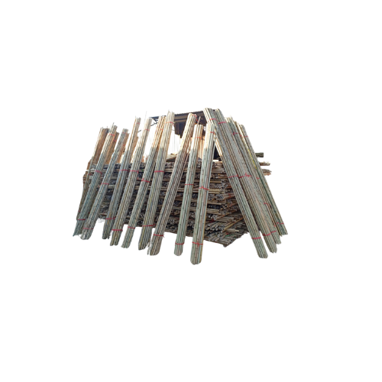
Vận hành máy sấy khô hoặc xử lý nhiệt
1. Đặc điểm công việc vận hành máy sấy khô hoặc xử lý nhiệt:
Trong quá trình sản xuất sản phẩm từ tre, công việc vận hành máy sấy khô hoặc xử lý nhiệt đóng vai trò quan trọng trong việc loại bỏ độ ẩm và kích thước của các tấm tre sau khi chúng đã được cắt và tách lớp.
Công việc này đòi hỏi sự chuyên môn và kiểm soát kỹ thuật để đảm bảo quá trình diễn ra một cách an toàn và hiệu quả.

Slide 11
Vận hành máy sấy khô hoặc xử lý nhiệt
2. Các dạng tai nạn lao động trong quá trình vận hành máy sấy khô hoặc xử lý nhiệt:
Nguy cơ bị nhiệt độ cao: Trong quá trình xử lý nhiệt, người làm việc tiếp xúc với nhiệt độ cao có thể gây ra nguy cơ bị phỏng hoặc rối loạn sức khỏe do nhiệt.
Tai nạn về điện: Máy sấy khô hoặc máy xử lý nhiệt thường sử dụng nguồn điện để hoạt động, và việc không tuân thủ các biện pháp an toàn khi làm việc gần các nguồn điện có thể gây ra tai nạn điện như điện giật.

Slide 12
Vận hành máy sấy khô hoặc xử lý nhiệt
3. Nguyên nhân gây ra tai nạn lao động khi vận hành máy sấy khô hoặc xử lý nhiệt
Thiếu đào tạo và nhận thức về an toàn: Người làm việc có thể thiếu đào tạo đầy đủ về cách vận hành và an toàn của máy sấy khô hoặc máy xử lý nhiệt, cũng như không nhận thức đủ về nguy cơ và biện pháp phòng tránh.
Sử dụng thiết bị không an toàn: Máy sấy khô hoặc máy xử lý nhiệt có thể không được bảo dưỡng định kỳ hoặc không đáp ứng các tiêu chuẩn an toàn, gây ra nguy cơ tai nạn khi sử dụng.

Slide 13
Vận hành máy sấy khô hoặc xử lý nhiệt
4. Biện pháp phòng tránh tai nạn lao động khi vận hành máy sấy khô hoặc xử lý nhiệt:
Đào tạo an toàn lao động: Cung cấp đào tạo an toàn lao động đầy đủ và thường xuyên cho tất cả nhân viên tham gia vào quá trình vận hành máy sấy khô hoặc xử lý nhiệt. Đào tạo này nên tập trung vào việc nhận biết và giảm thiểu nguy cơ tai nạn, sử dụng đúng trang thiết bị bảo hộ, và quản lý an toàn.
Sử dụng trang thiết bị bảo hộ: Đảm bảo rằng tất cả người làm việc đều được cung cấp và sử dụng đúng các trang thiết bị bảo hộ như mặt nạ, kính bảo hộ, găng tay bảo hộ và áo phản quang để bảo vệ khỏi nguy cơ nhiệt độ cao và các nguy cơ khác.

Slide 14
Vận hành máy sấy khô hoặc xử lý nhiệt
5. Quy định an toàn lao động khi vận hành máy sấy khô hoặc xử lý nhiệt:
Đào tạo an toàn: Tất cả nhân viên tham gia vào quá trình vận hành máy sấy khô hoặc xử lý nhiệt cần được đào tạo về các nguy cơ và biện pháp an toàn, cũng như quy trình vận hành và sử dụng trang thiết bị bảo hộ đúng cách.
Sử dụng trang thiết bị bảo hộ: Đảm bảo tất cả nhân viên sử dụng đầy đủ và đúng cách các trang thiết bị bảo hộ như mặt nạ, kính bảo hộ, găng tay bảo hộ và áo phản quang để bảo vệ khỏi nguy cơ nhiệt độ cao và các nguy cơ khác.

Slide 15
Vận hành máy sấy khô hoặc xử lý nhiệt
6. Xử lý tình huống tai nạn lao động khẩn cấp khi vận hành máy sấy khô hoặc xử lý nhiệt:
Bảo vệ người bị nạn: Đầu tiên, hãy đảm bảo an toàn cho người bị nạn bằng cách di chuyển anh ta ra khỏi vùng nguy hiểm và cung cấp sơ cứu cấp động. Đảm bảo rằng anh ta đang được chăm sóc và có tất cả các biện pháp cần thiết.
Gọi cấp cứu: Ngay sau khi bảo vệ người bị nạn, hãy gọi cấp cứu bằng cách gọi số cấp cứu cục bộ hoặc sử dụng điện thoại di động. Cung cấp thông tin chi tiết về vị trí của tai nạn, tình trạng của người bị nạn và mô tả về sự cố để cấp cứu có thể đến nhanh chóng và chuẩn bị đầy đủ.

Slide 16
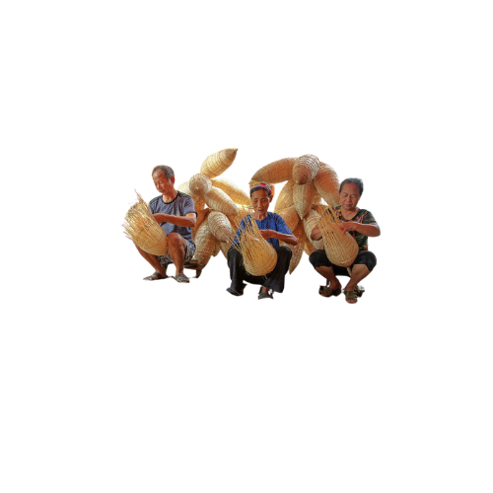
Cắt theo hình dáng của sản phẩm
1. Đặc điểm công việc cắt theo hình dáng của sản phẩm
Chuẩn bị vật liệu: Trước khi bắt đầu cắt, vật liệu tre cần được chuẩn bị kỹ lưỡng, bao gồm kiểm tra chất lượng và kích thước của tấm tre.
Lựa chọn công cụ và khuôn mẫu: Các công nhân sẽ chọn các công cụ và khuôn mẫu phù hợp với hình dáng của sản phẩm cuối cùng. Điều này có thể bao gồm các dao cắt, máy cắt hoặc khuôn mẫu chuyên dụng.

Slide 17
Cắt theo hình dáng của sản phẩm
2. Các dạng tai nạn lao động trong quá trình cắt theo hình dáng của sản phẩm
Cắt và thương tích: Các công nhân có thể gặp nguy cơ bị cắt hoặc thương tích khi sử dụng các công cụ cắt như dao, kéo hoặc máy cắt tre. Sự mất cảnh giác hoặc sơ suất có thể dẫn đến tai nạn này.
Chấn thương do quá trình làm việc lặp lại: Việc thực hiện các động tác cắt theo hình dáng của sản phẩm một cách lặp lại có thể gây ra chấn thương do căng thẳng cơ bắp và cơ xương.

Slide 18
Cắt theo hình dáng của sản phẩm
3. Nguyên nhân gây ra tai nạn lao động khi cắt theo hình dáng của sản phẩm
Thiếu đào tạo và kỹ năng: Công nhân thiếu kinh nghiệm hoặc chưa được đào tạo đầy đủ về cách sử dụng các công cụ và khuôn mẫu có thể dẫn đến sơ suất và tai nạn.
Thiếu trang thiết bị bảo hộ: Việc không sử dụng hoặc sử dụng không đúng các trang thiết bị bảo hộ như găng tay, kính bảo hộ và áo phản quang có thể tăng nguy cơ tai nạn do cắt hoặc thương tích.

Slide 19
Cắt theo hình dáng của sản phẩm
4. Biện pháp phòng tránh tai nạn lao động khi cắt theo hình dáng của sản phẩm
Đào tạo và huấn luyện: Cung cấp đào tạo đầy đủ về cách sử dụng các công cụ và khuôn mẫu, cũng như giáo dục về các nguy cơ và biện pháp an toàn lao động.
Sử dụng trang thiết bị bảo hộ: Đảm bảo rằng tất cả nhân viên đều được cung cấp và sử dụng đầy đủ trang thiết bị bảo hộ như kính bảo hộ, găng tay và áo phản quang để bảo vệ khỏi nguy cơ cắt và thương tích.

Slide 20
Cắt theo hình dáng của sản phẩm
5. Quy định an toàn lao động khi cắt theo hình dáng của sản phẩm
Sử dụng trang thiết bị bảo hộ: Yêu cầu tất cả nhân viên sử dụng đầy đủ trang thiết bị bảo hộ như kính bảo hộ, găng tay và áo phản quang để bảo vệ khỏi nguy cơ cắt và thương tích.
Kiểm tra và bảo dưỡng thiết bị: Đảm bảo rằng tất cả các công cụ và máy móc được kiểm tra định kỳ và bảo dưỡng để đảm bảo chúng hoạt động đúng cách và an toàn.

Slide 21
Cắt theo hình dáng của sản phẩm
6. Xử lý tình huống tai nạn lao động khẩn cấp khi cắt theo hình dáng của sản phẩm
Kiểm soát tình hình: Ngay khi xảy ra tai nạn, cần phải kiểm soát tình hình và đảm bảo an toàn cho nhân viên cũng như người xung quanh. Đặc biệt quan trọng là ngăn chặn các nguy cơ tiềm ẩn khác.
Cấp cứu người bị nạn: Đưa người bị nạn ra khỏi vùng nguy hiểm và cung cấp cấp cứu ngay lập tức. Đảm bảo rằng họ được chăm sóc y tế đúng cách và được chuyển đến bệnh viện gần nhất nếu cần thiết.

Slide 22
Gắn kết và lắp ráp
1. Đặc điểm công việc gắn kết và lắp ráp:
Chính xác và tỉ mỉ: Công việc gắn kết và lắp ráp yêu cầu sự chính xác và tỉ mỉ để đảm bảo rằng mỗi bộ phận được gắn kết đúng cách và sản phẩm hoàn chỉnh có độ hoàn thiện cao.
Sử dụng kỹ thuật và công nghệ: Đối với các sản phẩm có độ phức tạp cao, việc sử dụng kỹ thuật và công nghệ tiên tiến là cần thiết để đảm bảo tính đồng nhất và chất lượng cao.

Slide 23
Gắn kết và lắp ráp
2. Các dạng tai nạn lao động trong quá trình gắn kết và lắp ráp:
Tai nạn cắt và thương tích: Sử dụng các công cụ cắt và gắn kết có thể dẫn đến tai nạn cắt và thương tích nếu không tuân thủ các biện pháp an toàn hoặc không sử dụng trang thiết bị bảo hộ đúng cách.
Nguy cơ va chạm và bị vấp ngã: Nhân viên có thể gặp nguy cơ va chạm với các máy móc hoặc bị vấp ngã khi di chuyển giữa các vị trí làm việc, đặc biệt khi làm việc trong không gian hẹp hoặc khu vực tắc nghẽn.

Slide 24
Gắn kết và lắp ráp
3. Nguyên nhân gây ra tai nạn lao động khi gắn kết và lắp ráp:
Thiếu đào tạo và huấn luyện: Nhân viên không được đào tạo đầy đủ về cách sử dụng các công cụ và thiết bị, cũng như về các biện pháp an toàn lao động, dẫn đến việc thực hiện công việc không đúng cách.
Thiếu trang thiết bị bảo hộ: Sự thiếu sót trong việc cung cấp và sử dụng đầy đủ trang thiết bị bảo hộ như kính bảo hộ, găng tay và mặt nạ bảo vệ có thể tăng nguy cơ tai nạn.

Slide 25
Gắn kết và lắp ráp
4. Biện pháp phòng tránh tai nạn lao động khi gắn kết và lắp ráp:
Đào tạo và huấn luyện: Cung cấp đào tạo đầy đủ về cách sử dụng công cụ và thiết bị, cũng như về các biện pháp an toàn lao động, để nhân viên có đủ kiến thức và kỹ năng để thực hiện công việc một cách an toàn. Hoàn thành khóa đào tạo an toàn lao động để được trung tâm huấn luyện an toàn lao động cấp thẻ an toàn lao động để củng cố hồ sơ đúng quy định khi làm việc.
Sử dụng trang thiết bị bảo hộ: Yêu cầu tất cả nhân viên sử dụng đầy đủ trang thiết bị bảo hộ như kính bảo hộ, găng tay và mặt nạ bảo vệ để bảo vệ khỏi nguy cơ tai nạn.

Slide 26
Gắn kết và lắp ráp
5. Quy định an toàn lao động khi gắn kết và lắp ráp:
Sử dụng trang thiết bị bảo hộ: Tất cả nhân viên phải được trang bị đầy đủ trang thiết bị bảo hộ như kính bảo hộ, găng tay và mặt nạ bảo vệ khi làm việc.
Kiểm tra thiết bị và máy móc: Trước khi sử dụng, cần kiểm tra thiết bị và máy móc để đảm bảo chúng hoạt động đúng cách và an toàn.

Slide 27
Gắn kết và lắp ráp
6. Xử lý tình huống tai nạn lao động khẩn cấp khi gắn kết và lắp ráp:
Bảo vệ nhân viên: Đầu tiên và quan trọng nhất là đảm bảo an toàn cho nhân viên bằng cách di chuyển họ ra khỏi vùng nguy hiểm và cung cấp sơ cứu ngay lập tức nếu cần thiết.
Thông báo cho cấp quản lý và y tế: Ngay khi xảy ra tai nạn, cần thông báo cho cấp quản lý và đội ngũ y tế của công ty để họ có thể đến hiện trường và cung cấp sự hỗ trợ và chăm sóc y tế cho nhân viên bị nạn.

Slide 28
Cảm ơn các bạn đã theo dõi
Mọi thắc mắc về bài giảng xin liên hệ với chúng tôi theo thông tin bên dưới:
CÔNG TY TNHH HUẤN LUYỆN AN TOÀN VÀ QUAN TRẮC MÔI TRƯỜNG NAM VIỆT (AN TOÀN NAM VIỆT)
Địa chỉ: Lầu 2, số 655 Đường Điện Biên Phủ, Phường 25, Quận Bình Thạnh, Thành phố Hồ Chí Minh, Việt Nam
Hotline 0908.111.791
Website https://antoannamviet.com/
Email: Lienhe@antoannamviet.com

